Slide 1
項目 | 再起動 | 可能性 (1:低～5:高)
1 | OBCのみ再起動 | 3
2 | OBCオフ | 1
3 | EPS再起動(OBC再起動、西無線再起動) | 1
4 | EPSオフ(OBCオフ、西無線オフ) | 1
5 | RX再起動 | 1
6 | TX再起動 | 1
7 | 西無線再起動 | 2
8 | 西無線オフ | 1
9 | EPSオフ(OBCオフ、西無線オン) | 3

Slide 2
項目 | 通信系 | 可能性 (1:低～5:高)
A | OBC→EPS I2Cerror | 2
B | OBC→EEPROMI2Cerror | 4
C | OBC→TX UARTerror | 2
D | RX→TX UARTerror | 2
E | TX→EEPROM I2Cerror | 2
F | RX→EEPROM I2Cerror | 2
G | 西無線→RXPIC | 1
H | 西無線→TXPIC | 1

Slide 3
項目 | その他不具合 | 可能性 (1:低～5:高) | 備考
あ | ioピン不良 | 3 | OBCが起動していてもCIB上で死亡判断になってしまう
い | TXのWDT | 1
う | RXのWDT | 1
え | ビット反転 | 2 | 溶断ステータスビット演算で回避
お | EPS 溶断SW | 2
か | TX 溶断SW | 2
き | マルチプレクサ | 3 | 故障したら通常時でもOBC→TX間の通信不通
く | マルチプレクサhigh状態 | 1 | OBC再起動でオフになる
け | 西無線 CW TX | 2
こ | 西無線 FM TX | 2
さ | 西無線 FM RX | 2
し | OBC 故障 | 2 | origamiCW落とすのとCIBの中で完結する動作しかできない
す | バッテリー電圧測定用ADCの故障 | 2
項目 | その他不具合 | 可能性 (1:低～5:高)
あ | ioピン不良 | 3
い | TXのWDT | 1
う | RXのWDT | 1
え | ビット反転 | 2
お | EPS 溶断SW | 2
か | TX 溶断SW | 2
き | マルチプレクサ | 3
く | マルチプレクサhigh状態 | 1
け | 西無線 CW TX | 2
こ | 西無線 FM TX | 2
さ | 西無線 FM RX | 2
し | OBC 故障 | 2
す | バッテリー電圧測定用ADCの故障 | 2

Slide 4
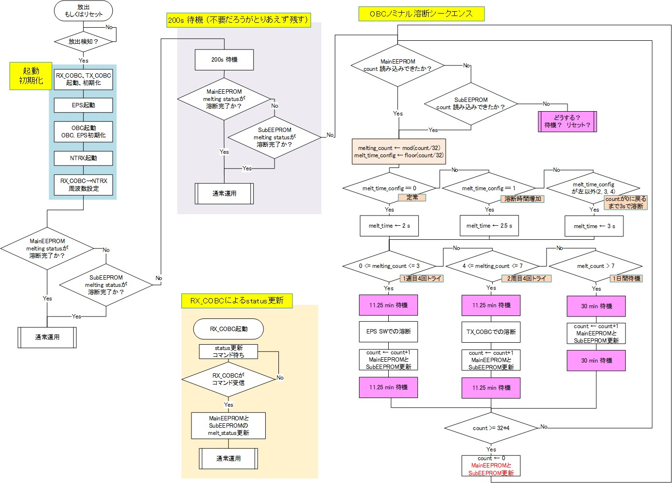
IO_PIN_50 (生存ピン)low
通常運用
IO_PIN_50 (生存ピン)low
通常運用
56
56
IO_PIN_49
(RX溶断完了ピン)が
highか？
15
15
56＊４

